Slide 1
(<Presentation date>)
<Your name>

Slide 2
Notes:
<номер>

Slide 3
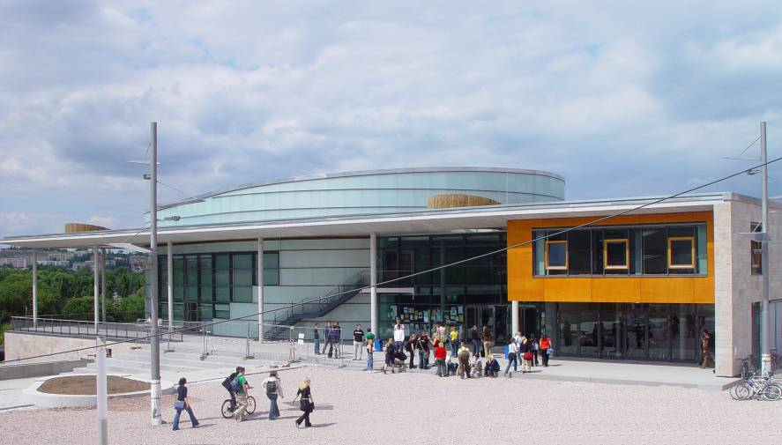

Contact
Integrated Communication Systems Group
Ilmenau University of Technology
Univ.-Prof. Dr.-Ing. Andreas Mitschele-Thiel
fon: +49 (0)3677 69 2819
fax: +49 (0)3677 69 1226 e-mail: mitsch@tu-ilmenau.de
Visitors address:
Technische Universität Ilmenau
Gustav-Kirchhoff-Str. 1 (Informatikgebäude, Room 210) D-98693 Ilmenau
www.tu-ilmenau.de/ics

